Slide 1
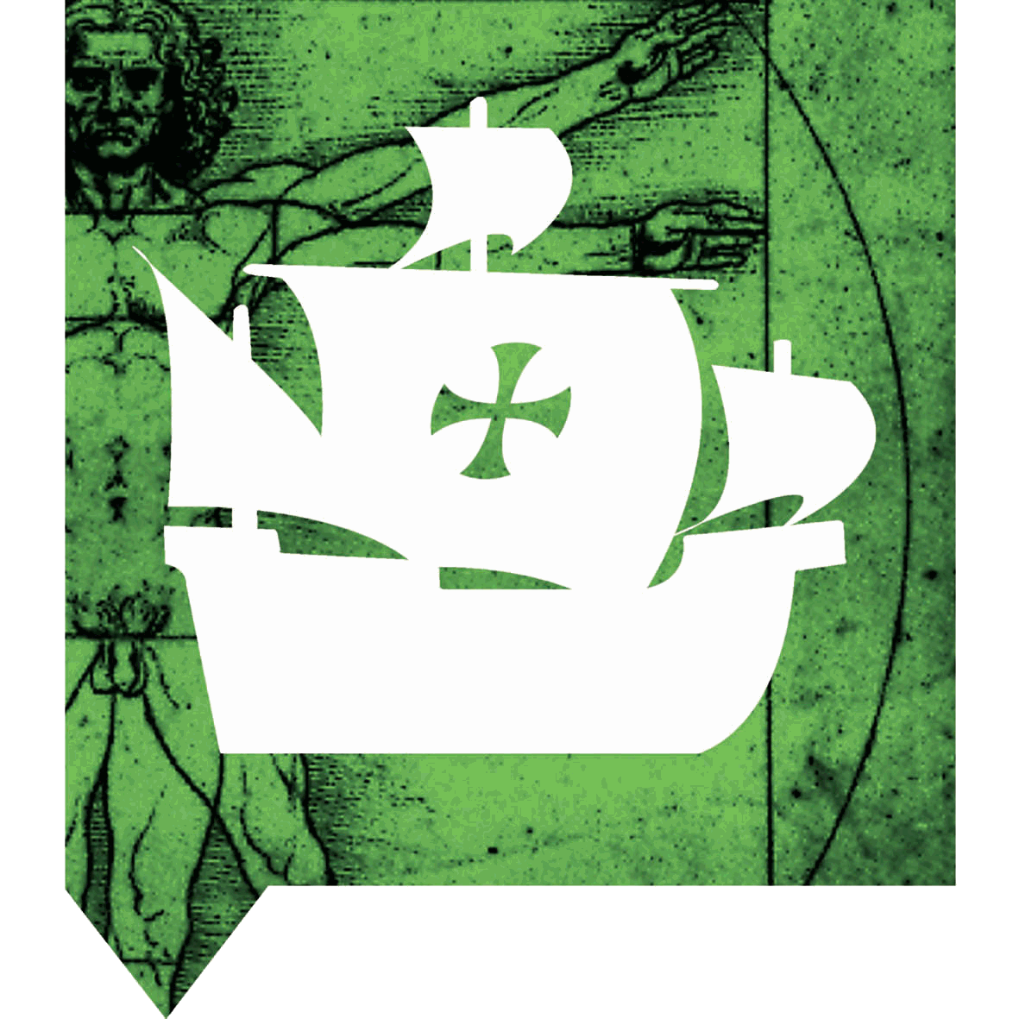
TIJDVAK 5
Tijd van ontdekkers en hervormers
1500-1600
Andere namen voor deze tijd:
Renaissancetijd
16e eeuw
18 Ontdekkingsreizen
19 Mens- en wereldbeeld van de renaissance
20 Herleving van de Oudheid
21 De Reformatie
22 De Nederlandse Opstand
Het pictogram:
Op de achtergrond een tekening van Leonardo da Vinci: de mens als volmaakt wezen. Op de voorgrond een schip van ontdekkers zoals Columbus
Dit tijdvak hoort bij de VROEGMODERNE TIJD

Slide 2
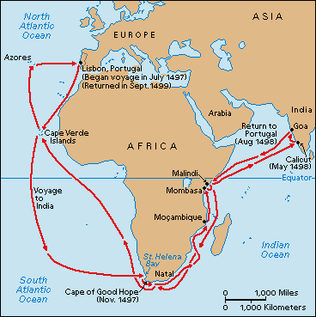
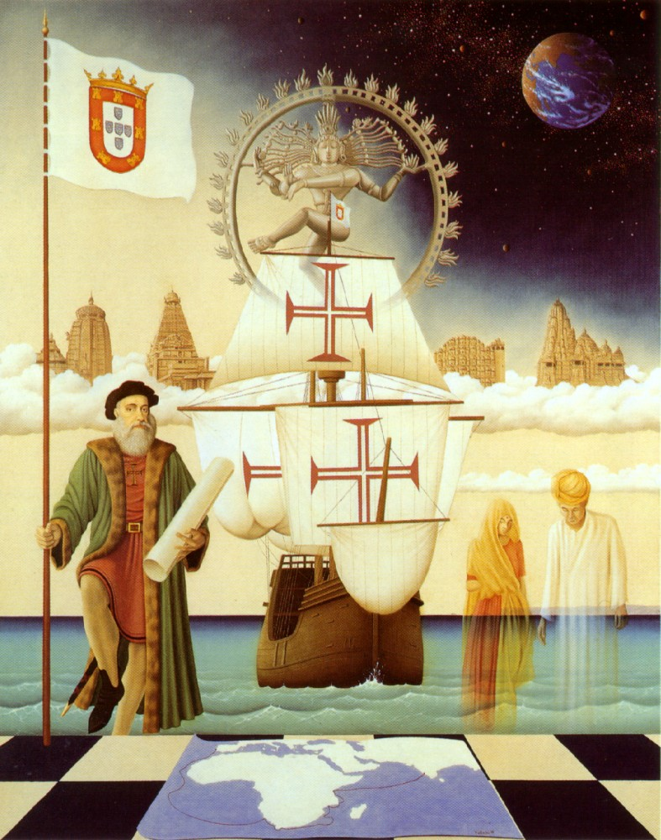
18 ONTDEKKINGSREIZEN
Het begin van de Europese overzeese expansie.
Op 8 juli 1497 begon de Portugese zeeofficier Vasco da Gama met vier schepen en 170 bemanningsleden een ontdekkingsreis naar India (zie kaart). Na de kaap te hebben gerond, maakte hij een stop in Malindi aan de Afrikaanse oostkust. Daar nam hij een Arabische gids aan boord, die hem navigeerde naar India, waar hij op 20 mei 1498 aankwam.
In de loop van de 15e eeuw ontdekten de Europeanen zeeroutes naar Afrika, Azië en Amerika. Langs de kusten van deze werelddelen stichtten ze forten, van waaruit ze handel dreven met de plaatselijke bevolking. In Amerika beperkten de Europeanen zich niet tot handel aan de kust. Ze veroverden er gebieden die ze als vestigingsplaats of wingewest gingen exploiteren. Deze expansie ging ten koste van de oorspronkelijke bewoners, de Indianen, die niet tegen de Europese indringers opgewassen waren.
WAT IS EEN VOORBEELD VAN EEN ONTDEKKINGSREIS UIT DEZE PERIODE?
In India wilde Da Gama handelscontracten sluiten met inheemse leiders, maar hij werd tegengewerkt door Arabische handelaren, die in hem een concurrent zagen. Het duurde enige jaren voordat de Portugezen in India vaste voet aan de grond kregen. Om te bewijzen dat hij er was geweest, nam Da Gama op zijn terugreis specerijen mee.

Slide 3
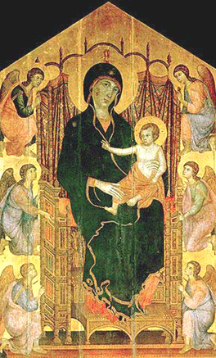
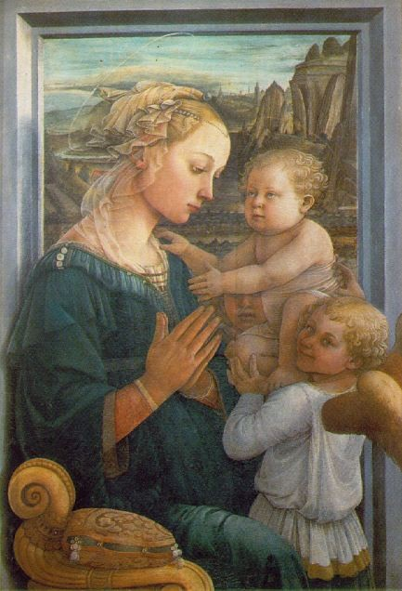
19 MENS- EN WERELDBEELD VAN DE RENAISSANCE
Het veranderende mens- en wereldbeeld van de renaissance en het begin van een nieuwe wetenschappelijke belangstelling.
Een voorbeeld is het uitbeelden van mensen. Links Maria met Jezus, geschilderd in 1305. Rechts hetzelfde tafereel, geschilderd door een renaissancekunstenaar in 1460. Maria en Jezus zijn veel natuurlijker afgebeeld, als ‘echte mensen’. Op de achtergrond zie je een ‘echte wereld’, door perspectief ruimtelijk weergegeven.
Aan het eind van de Middeleeuwen ontstond in rijke steden (het eerst in Italië) een grote opleving van kunst en wetenschap. De kritische, onderzoekende houding van Grieken en Romeinen werd weer aangenomen. Daarbij stond kennis van de mens en de wereld in het middelpunt van de belangstelling, meer dan kennis van godsdienst, zoals in de Middeleeuwen gebruikelijk was. Een mens kon op eigen kracht heel wat bereiken, zo werd gedacht.
WAT IS HIERVAN EEN VOORBEELD IN DE RENAISSANCEKUNST?

Slide 4
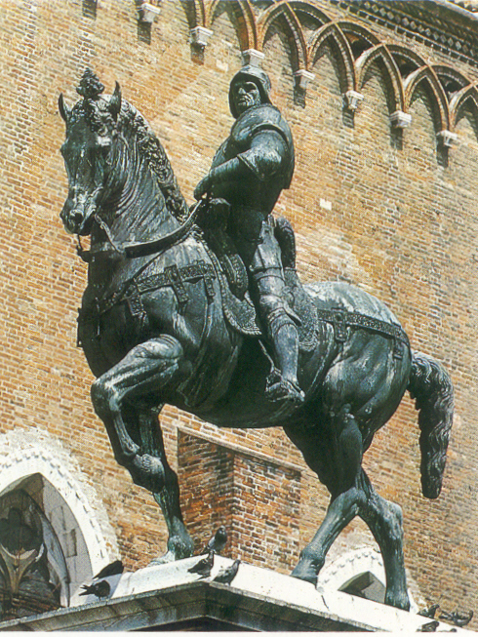
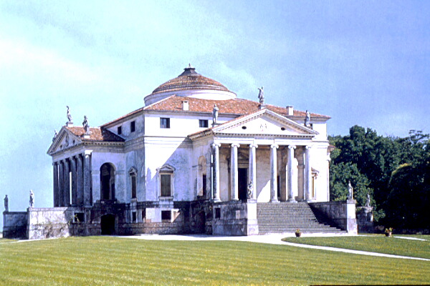
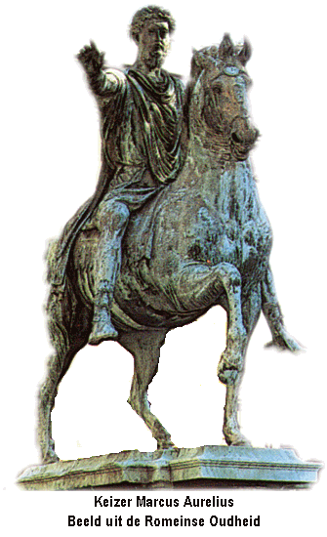
20 HERLEVING VAN DE OUDHEID
Een hernieuwde oriëntatie op het erfgoed van de klassieke Oudheid.
Door de renaissance raakte de klassieke oudheid in Europa erg in de mode. De Grieken en Romeinen waren nooit helemaal verdwenen. De middeleeuwse geestelijken bestudeerden hun filosofie. Latijn bleef altijd de taal van kerk en wetenschap. Rond 1450 groeide de belangstelling ook bij burgers, vooral in steden in Noord-Italië. Deze steden waren rijk en onafhankelijk. Ze leken een beetje op stadstaten uit de oudheid. De burgers wilden net als de burgers in de Oudheid worden: politiek bewust, bezig met kunst en cultuur.
WAT ZIJN VOORBEELDEN VAN DE HERLEVING VAN DE OUDHEID?
In Venetië staat dit ruiterbeeld van een 15e-eeuwse legeraanvoerder. Het lijkt precies op de ruiterbeelden die de Romeinen van hun keizers en legeraanvoerders maakten.
Een voorbeeld is het kopiëren van de Grieks-Romeinse bouwkunst. Aan deze in 1567 gebouwde Italiaanse villa is dat goed te zien: zuilen, timpanen, een koepelvormig dak, beeldhouwwerk. De villa had bijna wel in de Oudheid gebouwd kunnen zijn.

Slide 5
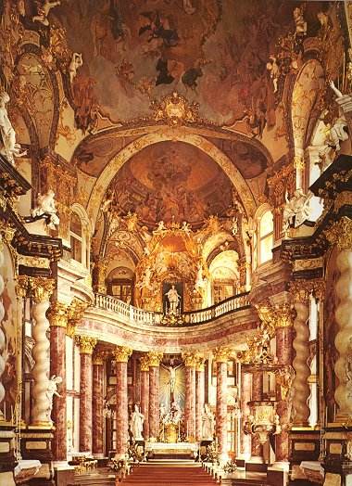
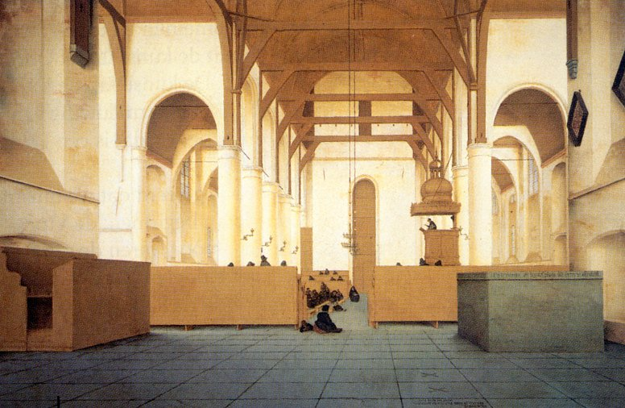
21 DE REFORMATIE
De protestantse reformatie die splitsing van de christelijke kerk in West-Europa tot gevolg had.
Luther publiceerde 95 stellingen tegen de aflaathandel. Toen de paus en de Duitse keizer hem vroegen zijn geschriften tegen de rooms-katholieke kerk te herroepen, weigerde hij dat. Zo ontstond een nieuwe christelijke kerk: de protestanten. Veel Duitse vorsten kozen Luthers kant, en daarmee ook hun onderdanen.
WAAROM ZIJN DE AFBEELDINGEN TYPEREND VOOR DE REFORMATIE?
Tegen de rijkdom van de kerk en misstanden (zoals de handel in aflaatbrieven) ontstonden aan het eind van de Middeleeuwen protesten. Het bekendst is het optreden van de monnik Maarten Luther.
WAT DEED HIJ IN 1517, WAARDOOR DE REFORMATIE OP GANG KWAM?
De afbeeldingen laten het verschil in uiterlijke stijl tussen katholiek en protestant zien. De katholieke kerk hecht aan uiterlijk vertoon in een rijk versierde kerk met veel beelden en altaren. De protestanten zijn tegen rijkdom in de kerk, heiligenbeelden en altaren. Voor hen gaat het alleen om de verkondiging van Gods Woord: de preek vanaf de preekstoel.

Slide 6
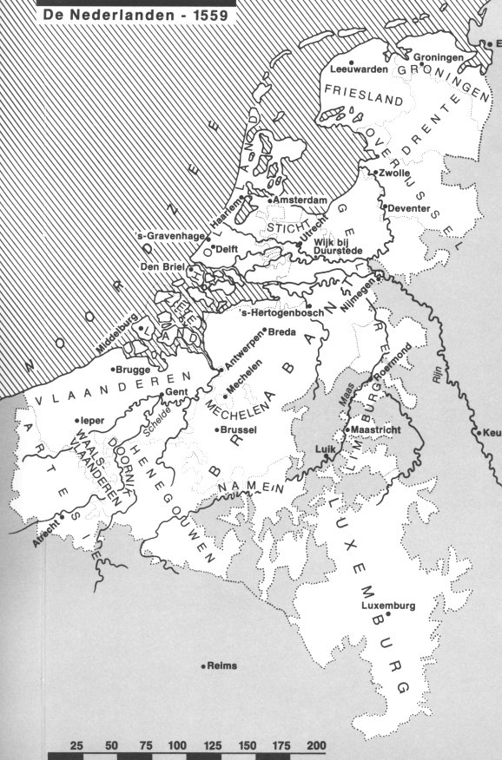
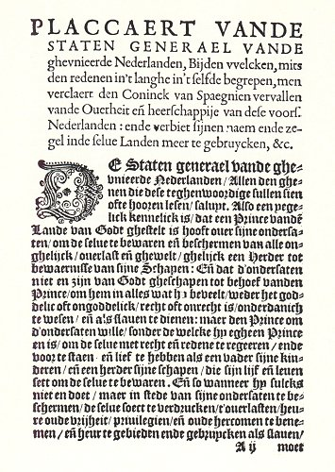
22 DE NEDERLANDSE OPSTAND
Het conflict in de Nederlanden dat resulteerde in de stichting van een Nederlandse staat.
Dat was het ‘Plakkaat van Verlating’ (1581). Er stond in dat een vorst er voor zijn volk is, en niet omgekeerd. Een vorst moet zijn volk rechtvaardig en redelijk regeren en mag hun rechten niet schenden. En als hij dat niet doet, mogen zijn onderdanen hem afzetten en een andere vorst kiezen. Het was de eerste keer in de Europese geschiedenis dat zo iets gezegd werd.
De Nederlanden omvatten in de zestiende eeuw ongeveer het gebied van de huidige Benelux. Zij werden geregeerd door de katholieke vorst Filips II, die ook koning van Spanje was. De opstand tegen hem slaagde uiteindelijke alleen in de noordelijke provincies. Die stichtten een nieuwe Republiek: De zeven provincies die in 1579 een ‘nadere unie’ hadden gesloten.
HOE HEETTE DIE UNIE EN WELKE GEWESTEN HOORDEN ERBIJ?
Dat was de Unie van Utrecht. De gewesten waren Holland, Zeeland, Utrecht, Gelderland, Overijssel, Friesland en Groningen.
Deze gewesten besloten de koning af te zetten.
HOE HEETTE HET DOCUMENT WAARMEE ZE DAT DEDEN EN WAT STOND ERIN?

Slide 7
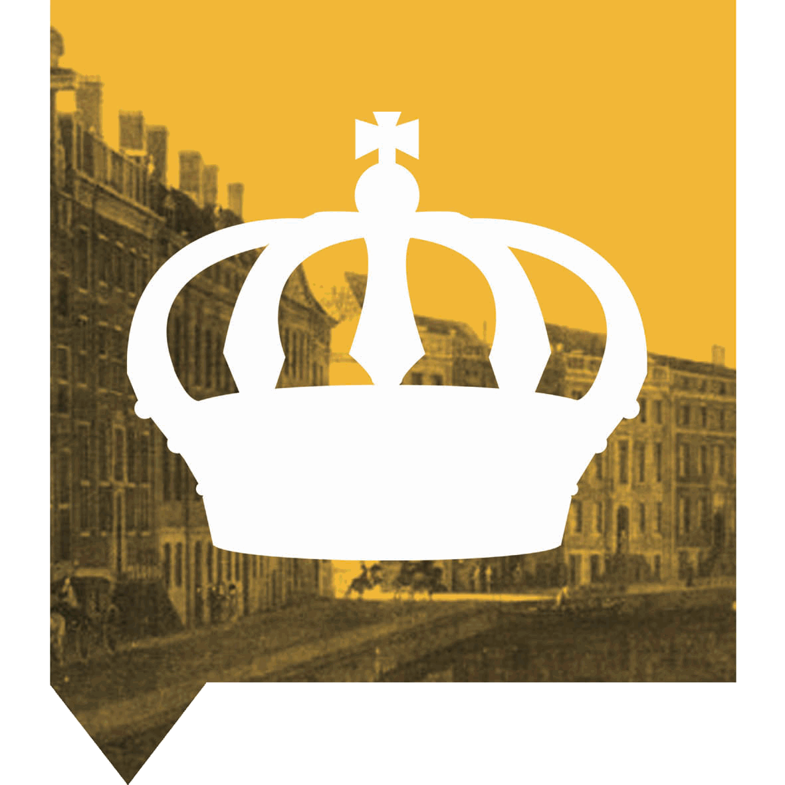
TIJDVAK 6
Tijd van regenten en vorsten
1600-1700
Andere namen voor deze tijd:
Gouden Eeuw (Nederland)
17e eeuw
23 Het absolutisme
24 De Gouden Eeuw
25 Handelskapitalisme
26 De wetenschappelijke revolutie
Het pictogram:
Op de achtergrond de Herengracht in Amsterdam, symbool voor de woonplaats van stedelijke burgers: de regenten. Op de voorgrond een koningskroon, symbool voor koninklijke macht van absolute vorsten buiten Nederland.
Dit tijdvak hoort bij de VROEGMODERNE TIJD

Slide 8
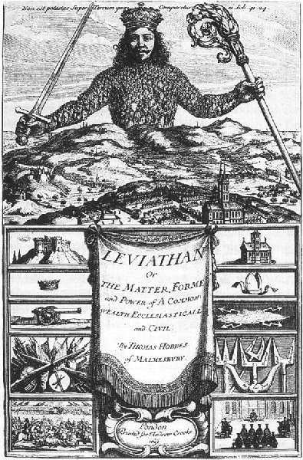
23 ABSOLUTISME
Het streven van vorsten naar absolute macht.
In de vroegmoderne tijd werden veel staten steeds centraler bestuurd. Vorsten waren de spil in dit centralisatieproces. Zij trokken steeds meer macht naar zich toe. Op den duur regeerde de vorst absoluut: zijn wil stond boven de wet. Er kwamen theorieën die dit absolutisme verdedigden. Zo zou de macht van de vorst door God gegeven zijn. De vorst hoefde aan niemand verantwoording af te leggen, behalve aan God. Hij stond boven de standen. Dat was de natuurlijke orde. Er verandering in willen brengen zou in strijd zijn met God’s wil.
WAT IS EEN VOORBEELD VAN ZO’N THEORIE OVER DE ABSOLUTE MACHT VAN DE VORST?
De afbeelding toont de titelpagina van het in 1660 gepubliceerde boek ‘Leviathan’ van de Engelsman Thomas Hobbes. In dat boek pleit Hobbes voor een sterk vorstelijk gezag om de burgers tegen zichzelf en tegen vijanden te beschermen. Als er geen gezag was, zouden de mensen elkaar ‘verslinden’: ‘de ene mens is voor de andere een wolf’. Deze theorie paste goed bij het absolutisme: de vorst moest gezag uitoefenen, de onderdanen moesten hem onvoorwaardelijk gehoorzamen. Anders zou het een chaos worden, meende Hobbes.
Op de tekening zie je dat de vorst en zijn onderdanen één lichaam vormen. Daarmee wilde Hobbes zeggen dat ze niet zonder elkaar konden. Als de onderdanen hun vorst ongehoorzaam waren, dan zou het lichaam uit elkaar vallen. Ook de vorst kon niet helemáál buiten zijn volk om regeren. Hij moest erop toezien dat het zijn volk goed ging. Hoe welvarender zijn volk, hoe groter zijn macht.

Slide 9
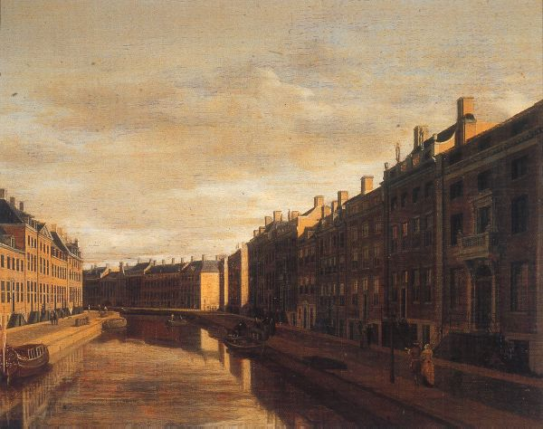
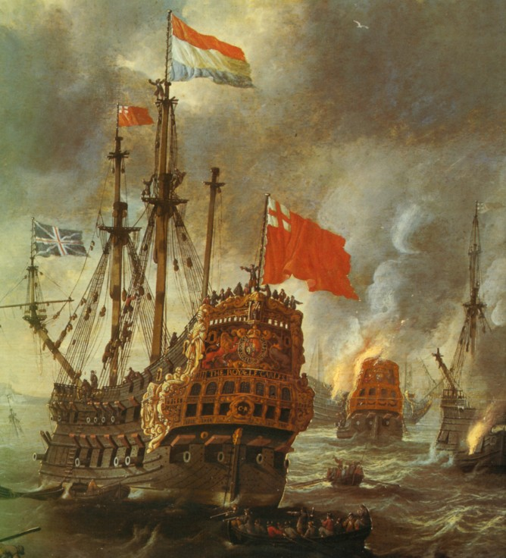
24 DE GOUDEN EEUW
De bijzondere plaats in staatkundig opzicht en de bloei in economisch en cultureel opzicht van de Nederlandse Republiek.
In een tijd waarin Europa bijna alleen maar monarchieën kende, was Nederland een republiek. Bijzonder was dat de macht niet bij een centrale regering lag, maar bij de zeven gewesten. Bijzonder was ook dat het kleine land economisch sterker was dan de grotere mogendheden. Niet alleen met handel, ook met nijverheid, landbouw en visserij werd veel geld verdiend. Van dat geld werd een sterke militaire vloot opgebouwd. In de 17e eeuw bereikten de macht en de culturele bloei van de Republiek een hoogtepunt. Dat uitte zich in kunst en wetenschap, die op een heel hoog peil stonden. Met afgunst en verwondering keken buitenlanders naar de prestaties van dat kleine land.
WAT IS EEN VOORBEELD VAN DE MACHT VAN DE NEDERLANDSE REPUBLIEK IN DE GOUDEN EEUW?
De Republiek vocht verschillende oorlogen met Engeland uit om de heerschappij ter zee. In 1667 behaalde admiraal Michiel de Ruyter een spectaculaire overwinning: zijn vloot voer naar Chatham, een Engelse marinebasis in Kent, en vernietigde daar grote oorlogsbodems. De Royal Charles, het vlaggenschip van de Engelse marine, namen de Hollanders als trofee mee naar huis. De aanval op Britse bodem was gedurfd en liet de militaire macht van de Hollanders in de 17e eeuw zien. Op het schilderij zie je het Engelse vlaggenschip (Engelse vlag achterop) met de Nederlandse vlag in top.
WAT IS EEN VOORBEELD VAN DE CULTURELE BLOEI IN DE REPUBLIEK?
De beroemde grachtengordel van Amsterdam is in de 17e eeuw gegraven. De stad breidde zich toen snel uit, een teken van rijkdom en welvaart. Aan de grachten lieten rijke kooplieden mooie herenhuizen bouwen, die wat uitstraling betreft wel wat leken op paleizen.

Slide 10
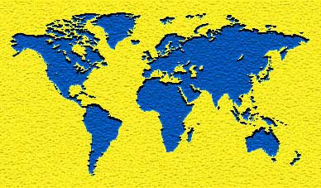
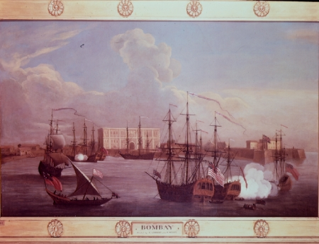
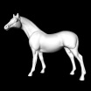
25 HANDELSKAPITALISME
Wereldwijde handelscontacten, handelskapitalisme en het begin van een wereldeconomie.
Door de ontdekkingsreizen kwamen Europeanen in contact met andere werelddelen en ontdekten ze producten die in Europa niet bekend waren. Het verkrijgen van die producten en het vervoer ervan naar Europa was kostbaar. Er was een vloot nodig met bekwame zeelui en soldaten om concurrenten op afstand te houden. Handelscompagnieën werden opgericht om dit mogelijk te maken. Zo ontstond een uitwisseling van producten tussen verschillende werelddelen.
WAT ZIJN VOORBEELDEN VAN DEZE UITWISSELING?
Wat is een voorbeeld van handelskapitalisme?
In In 1600 werd door particulieren de Britse Oost-Indische Compagnie opgericht. Al snel werd de Compagnie een koninklijke onderneming, die het alleenrecht op handel met India verwierf. In de loop der tijd groeide de Compagnie uit tot de koloniale machthebber in India. Dat bleef ze tot 1858, toen ze werd overgenomen door de staat.
Uit Amerika namen de Spanjaarden in de 16e eeuw een voedselgewas mee dat de Europeanen niet kenden: de aardappel. In de eeuwen daarna groeide de aardappel uit tot basisvoedsel in veel landen. Zelf introduceerden de Spanjaarden in Amerika het paard.

Slide 11
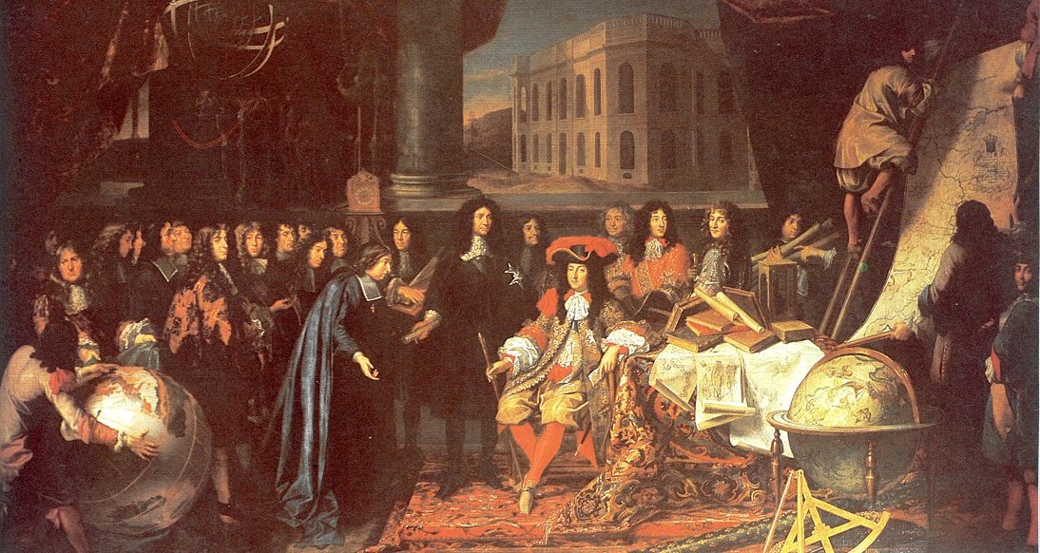
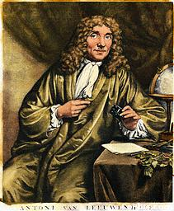
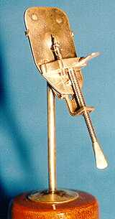
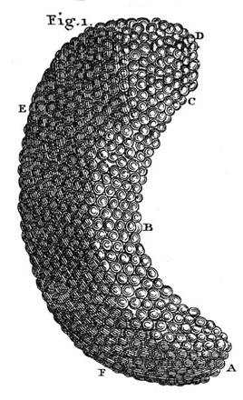
26 DE WETENSCHAPPELIJKE REVOLUTIE
De wetenschappelijke revolutie.
Door de nieuwe wetenschappelijke houding die in de renaissancetijd was ontstaan, werd er steeds vaker onderzoek gedaan met waarnemingen en proeven. Daardoor ging de wetenschap sterk vooruit. Steeds meer mensen dachten dat niet uit oude gezaghebbende boeken, maar door experiment en onderzoek veel geleerd kon worden. Vorsten en regeringen zagen het belang van wetenschap in.
WAT ZIJN VOORBEELDEN VAN DE WETENSCHAPPELIJKE REVOLUTIE?
De Franse koning Lodewijk XIV wordt voorgesteld aan de leden van de door hem opgerichte Académie des Sciences. Je ziet verschillende hulpmiddelen van wetenschappen (welke?) uitgebeeld. Schilderij uit 1667.
Antonie van Leeuwenhoek (1632-1723) ontdekte met een zelf in elkaar geknutselde microscoop micro-organismen in een druppel slootwater. Hij maakte tekeningen van het leven dat hij onder de loep nam, zoals rechts een insectenoog. Van Leeuwenhoek stond aan de basis van de bacteriologie.

Slide 12
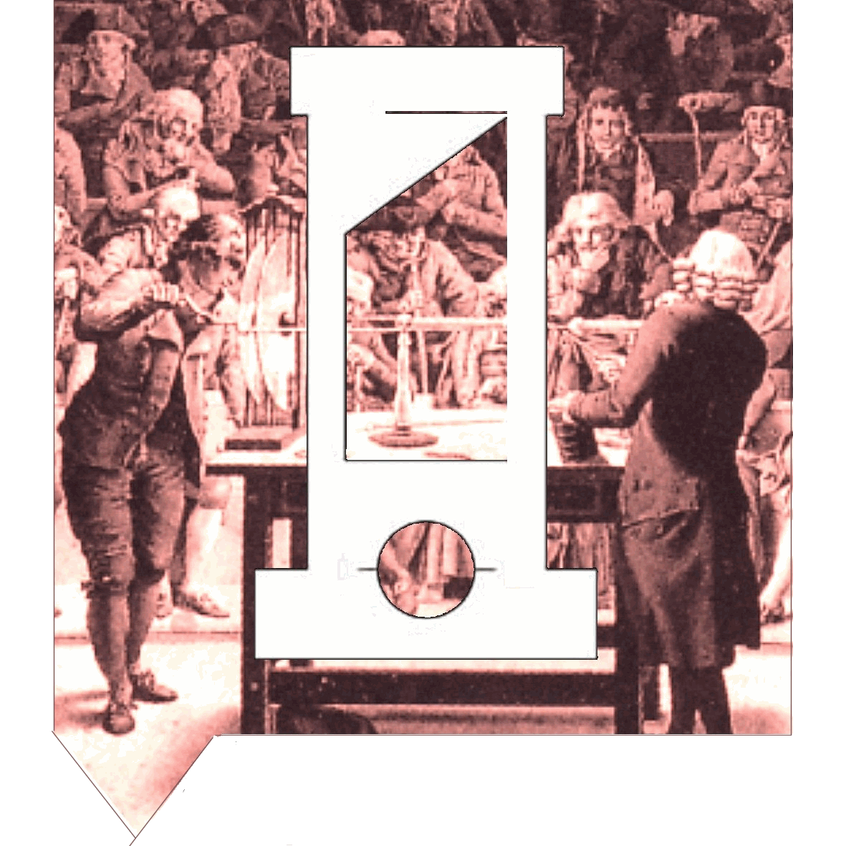
TIJDVAK 7
Tijd van pruiken en revoluties
1700-1800
Andere namen voor deze tijd:
Eeuw van de Verlichting
18e eeuw
27 De Verlichting
28 Verlicht absolutisme
29 Plantages en slavernij
30 Democratische revoluties
Het pictogram:
Op de achtergrond een proef met een elektriseermachine door gepruikte heren, leden van een wetenschappelijk genootschap: symbool voor Verlichting. Op de voorgrond de guillotine, symbool voor de Franse Revolutie.
Dit tijdvak hoort bij de VROEGMODERNE TIJD

Slide 13
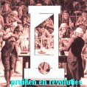
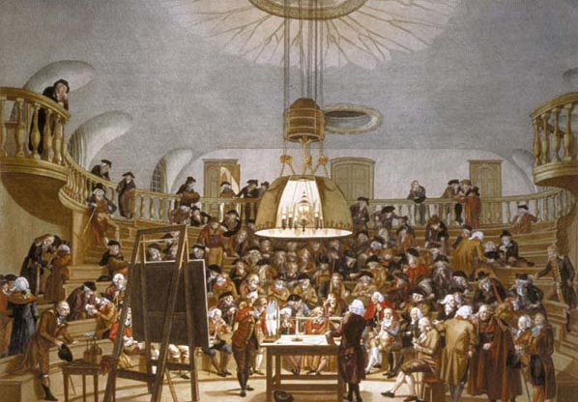
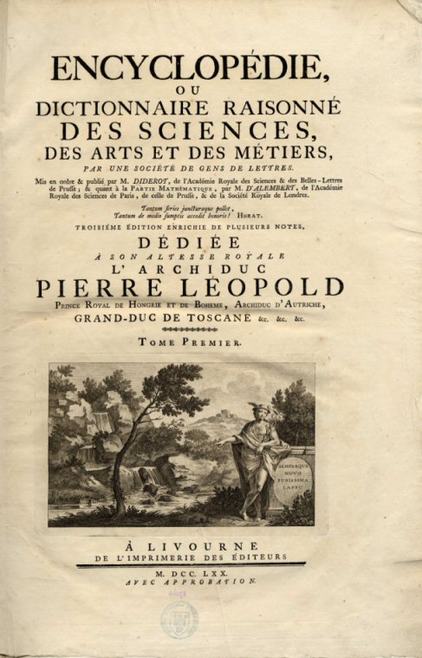
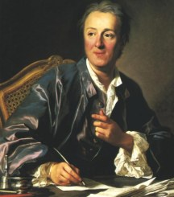
27 DE VERLICHTING
Rationeel optimisme en een ‘verlicht denken’ dat werd toegepast op alle terreinen van de samenleving: godsdienst, politiek, economie en sociale verhoudingen.
In 1772 kwam het laatste deel uit van de Encyclopédie van de Fransman Diderot (1713-1784). In totaal bevatte het werk 70.000 geïllustreerde artikelen over zeer uiteenlopende zaken, waar Diderot samen met anderen twintig jaar aan had gewerkt. Zijn doel was om het traditionele denken te doorbreken door zoveel mogelijk kennis bijeen te brengen. ‘Alle’ kennis verzameld en gedrukt beschikbaar: een hoogtepunt van de Verlichting.
Door wetenschappelijke ontdekkingen in de 17e eeuw was gebleken dat de mens door eigen onderzoek de wereld om zich heen kon verklaren en er ook verbetering in aan kon brengen. In de 18e eeuw ging men zo ook over de samenleving denken. Mensen die hun verstand gebruikten, zouden vanzelf ‘het licht zien’: ze zouden er door kennis op vooruit gaan. Ze moesten dan wel de ruimte krijgen om zelfstandig na te kunnen denken. Alles wat dat in de weg stond – (bij)geloof, perscensuur, armoede, onderdrukking – moest bestreden worden. Deze manier van denken wordt Verlichting genoemd.
WAT ZIJN VOORBEELDEN VAN VERLICHTERS EN VERLICHTE DENKBEELDEN?
In 1791 hield het Amsterdamse genootschap Felix Meritis een proef met een elektriseermachine. Dat gebeurde in een soort theater met publiek. Dat is typerend voor de Verlichting: kennis verspreiden onder een breed publiek en erover discussiëren in een ‘genootschap’. Dit theater was daar speciaal voor gebouwd.

Slide 14
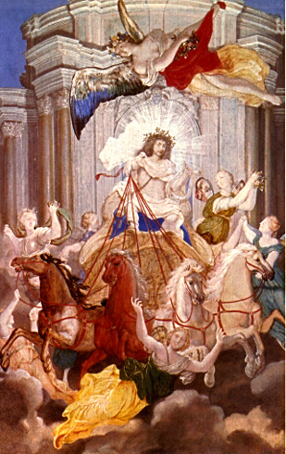
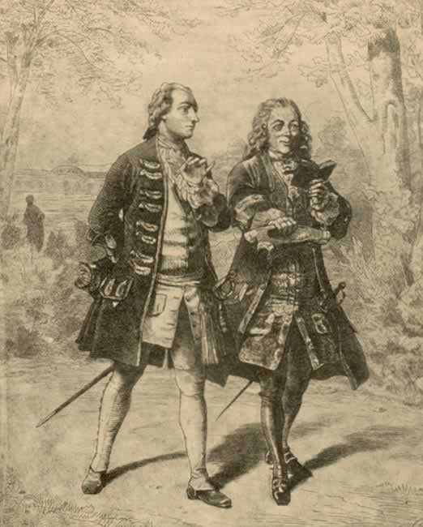
28 VERLICHT ABSOLUTISME
Voortbestaan van het ancien régime met pogingen om het vorstelijk bestuur eigentijdse verlichte wijze vorm te geven (verlicht absolutisme).
Door de Verlichting groeide de kritiek op het absolutisme. Sommige vorsten die zich verdiepten in de ideeën van verlichte denkers trokken zich deze kritiek aan. Zij gingen ‘modern’ regeren, dat wil zeggen meer in dienst van staat en volk. Bij hen waren onderdanen er niet meer alleen voor de vorst, maar de vorst was er ook voor de onderdanen.
WAT IS EEN VOORBEELD VAN EEN ANCIEN RÉGIME EN EEN VOORBEELD VAN VERLICHT ABSOLUTISME?
In Pruisen onder Frederik de Grote (1712-1786) ging het anders. Deze koning, hier in gesprek met Voltaire (rechts), beschouwde zichzelf als eerste dienaar van de staat. Een vorst moest een voorbeeld voor het volk zijn door hard te werken en sober te leven. Frederik nam moderne maatregelen op het gebied van godsdienstvrijheid, rechtspraak en economie.
Op de afbeelding zie je Lodewijk XIV (1638-1715), hèt symbool van het ancien régime. Deze ‘zonnekoning’ vond dat hij het ‘goddelijk recht’ had om te regeren. Ook de standensamenleving was door God gewild. Lodewijk XIV leefde in de tijd vóór de Verlichting. Maar ook zijn opvolgers Lodewijk XV en XVI veranderden niets: zij bleven bij het oude, trokken zich niets aan van de kritiek.

Slide 15
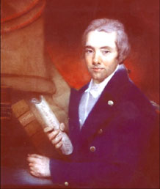
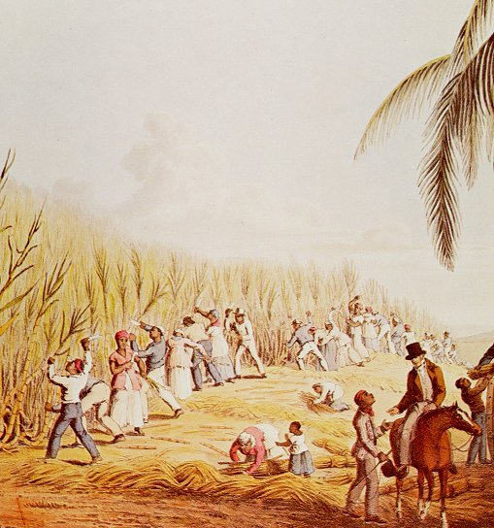
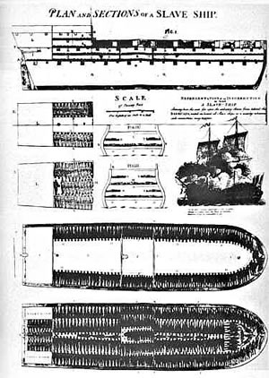
29 PLANTAGES EN SLAVERNIJ
Uitbouw van de Europese overheersing, met name in de vorm van plantagekoloniën en de daarmee verbonden transatlantische slavenhandel en de opkomst van het abolitionisme.
In Amerika stichtten Europeanen plantages waar producten konden worden verbouwd waar in Europa veel vraag naar was. Er werd gewerkt met slavenarbeid. De slaven werden aangevoerd uit Afrika, waar ze van inheemse slavenhandelaren werden gekocht. In de 17e en vooral de 18e eeuw werden enige miljoenen Afrikanen naar Amerika vervoerd. Hiertegen kwamen abolitionisten in het geweer.
WAT IS EEN VOORBEELD VAN EEN PLANTAGEKOLONIE EN VAN ABOLITIONISME?
In 1627 werden op het Britse West-Indische eiland Barbados de eerste suikerplantages gevestigd. De bevolking van het eiland groeide van 100 000 naar 700 000 in 1820. Er werd toen 80 000 ton suiker per jaar geproduceerd. Ondanks de slavenarbeid waren de suikerplantages in de achttiende eeuw niet winstgevend te krijgen.
De Engelsman William Wilberforce (1759-1833) spande zich in om de slavernij afgeschaft te krijgen. In geschriften en toespraken, als parlementslid en als vice-president van de in 1787 opgerichte Anti Slavery Society was hij actief. Het lukte hem niet de slavernij wettelijk afgeschaft te krijgen. Toen stelde hij zich kleinere doelen, zoals het afschaffen van de handel in slaven. In 1807 werd de handel in heel het Britse Rijk verboden. In augustus 1833 werd ook de slavernij zelf door Engeland afgeschaft, een maand na Wilberforce’s dood.

Slide 16
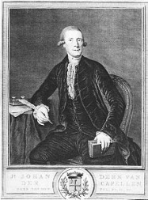
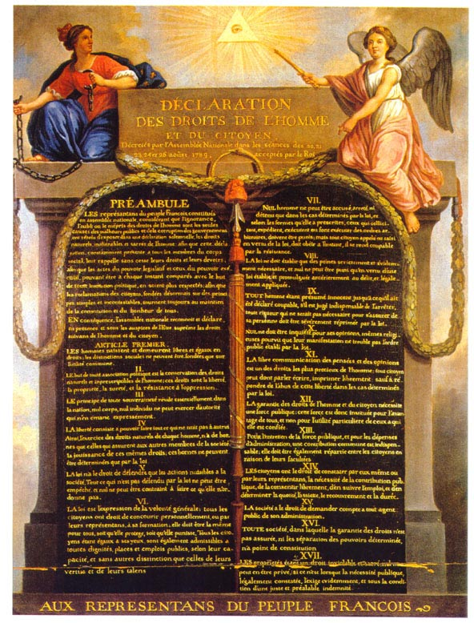
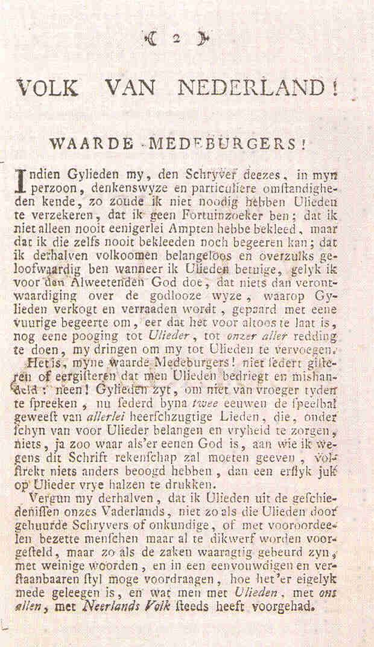
30 DEMOCRATISCHE REVOLUTIES
De democratische revoluties in westerse landen met als gevolg discussies over grondwetten, grondrechten en staatsburgerschap.
In 1781 verscheen het pamflet ‘Aan het Volk van Nederland’, geschreven door de Overijsselse baron Joan Derk van der Capellen tot den Poll. In het pamflet wordt de bevolking opgeroepen zich te verzetten tegen de ‘tirannie’ van stadhouder Willem V, die de vrijheid van het volk zou hebben vertrapt. Alleen dat volk had volgens Van der Capellen het recht om het land te besturen, en niet een kliek van mannen die het landsbelang ondergeschikt maakten aan privé-belangen. ‘Aan het Volk van Nederland’ leidde ertoe dat de burgers zich gingen bewapenen en probeerden de macht over te nemen.
In het eerste jaar van de Franse Revolutie (1789) werd de ‘Verklaring van de Rechten van de Mens en Burger’ opgesteld. Daarin stonden grondrechten die ieder mens en iedere staatsburger zou moeten hebben: recht op vrije meningsuiting, vrijheid van godsdienst, recht op een eerlijk proces volgens gelijke wetten voor iedereen, bescherming tegen willekeurige arrestatie.
Het streven naar deze grondrechten is typerend voor een democratische revolutie.
In de tweede helft van de 18e eeuw vonden in Nederland, Amerika en Frankrijk democratische revoluties plaats. De burgerij wilde meer inspraak, en een grondwet om die inspraak te garanderen. De vorst moest de grondwet accepteren en ook de elementaire burgerrechten – zoals het recht op vrije meningsuiting. In feite ging het de burgerij om volwaardige participatie in de staat.
WAT ZIJN VOORBEELDEN VAN DEMOCRATISCHE REVOLUTIES?

Slide 17
TIJDVAK 8
Tijd van burgers en stoommachines
1800-1900
Andere namen voor deze tijd:
Eeuw van de industrialisatie
19e eeuw
31 Politieke stromingen
32 Democratisering
33 De industriële revolutie
34 De sociale kwestie
35 Emancipatiebewegingen
36 Modern imperialisme
Het pictogram:
Op de achtergrond een grand café in een grote stad, symbolisch voor het leven van de rijkere burgerij (bourgeoisie). Op de voorgrond een fabriek, symbool voor de industrialisatie.
Dit tijdvak hoort bij de MODERNE TIJD

Slide 18
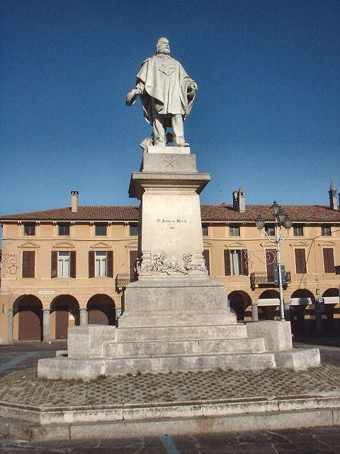
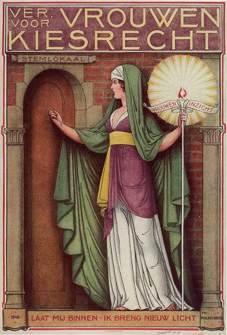
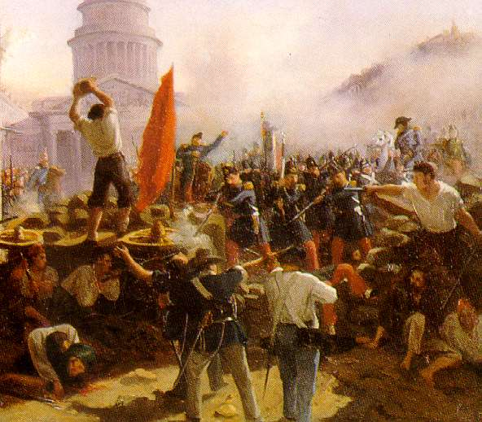
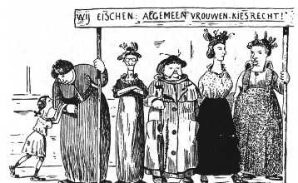
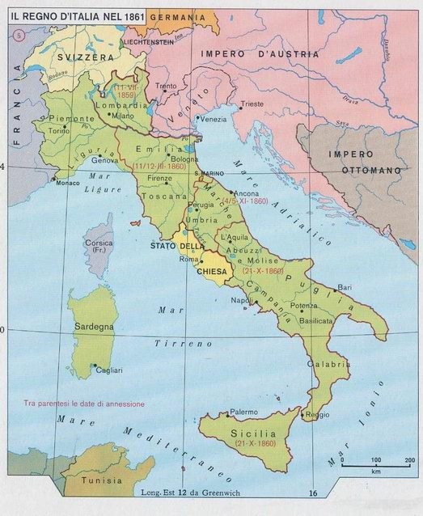
31 POLITIEKE STROMINGEN
De opkomst van de politiek-maatschappelijke stromingen nationalisme, liberalisme, socialisme, confessionalisme en feminisme.
Omdat in de 19e eeuw de bevolking steeds meer betrokken raakte bij het bestuur, ontstonden ook politieke stromingen waarin verschillende meningen over dat bestuur werden georganiseerd. Liberalen voor persoonlijke vrijheid, socialisten voor gelijkheid en sociale rechtvaardigheid, feministen voor rechten van vrouwen – om maar enkele voorbeelden te noemen.
WAT ZIJN VOORBEELDEN VAN DE OPKOMST VAN DEZE STROMINGEN?
Een voorbeeld van nationalisme is de stichting van het koninkrijk Italië in 1861. Italië was verdeeld in allerlei stadstaatjes en vorstendommetjes. Sommige daarvan behoorden tot de Habsburgse monarchie (Oostenrijk). Italiaanse nationalisten wilden één staat voor alle Italianen. Dat lukte uiteindelijk door handige diplomatie en oorlog tegen de Oostenrijkers. Venetië en Rome werden later bij het koninkrijk gevoegd. Op de foto zie je een standbeeld van Garibaldi, een held uit de Italiaanse eenwordingsstrijd.
Feministen streefden naar vrouwenkiesrecht. Ze richtten verenigingen op en hielden demonstraties. Uit de spotprent wordt duidelijk wat tegenstanders daarvan vonden. De vrouwen zouden hun moederlijke plichten verzaken. Het meisje vraagt haar moeder thuis te komen, maar haar moeder wil doorgaan met demonstreren. In Nederland kregen vrouwen in 1919 kiesrecht.

Slide 19
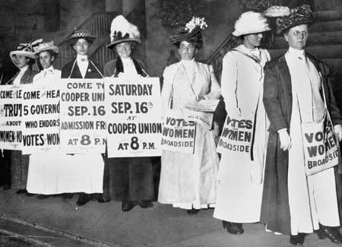
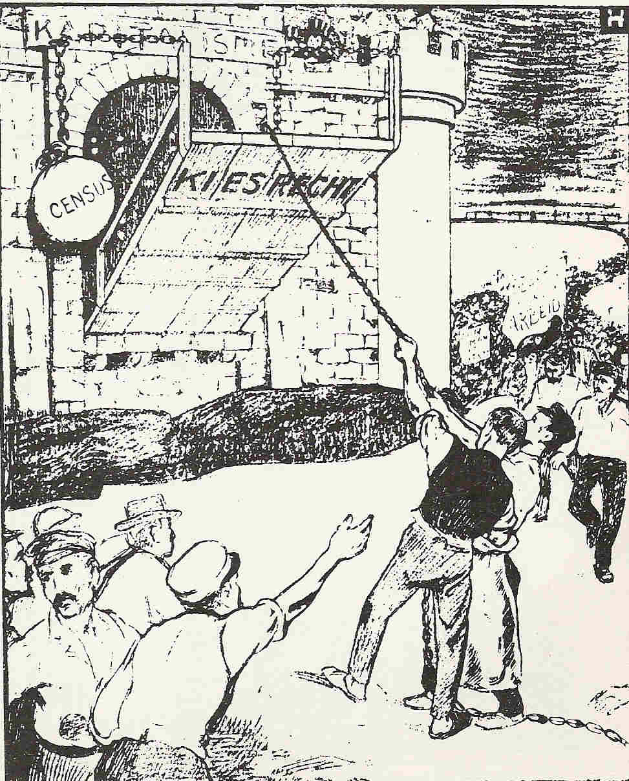
32 DEMOCRATISERING
Voortschrijdende democratisering met deelname van steeds meer mannen en uiteindelijk ook vrouwen aan het politiek proces.
Door democratische revoluties in het begin van de 19e eeuw werden grondwetten ingevoerd die steeds meer macht gaven aan parlementen. Die parlementen werden meestal door een heel klein aantal kiezers gekozen. Daartegen werd strijd gevoerd door groepen die algemeen kiesrecht wilden. Uiteindelijk kreeg iedereen kiesrecht, eerst mannen en niet veel later ook vrouwen. Burgers raakten ook op andere manieren meer bij de politiek betrokken: door actief te zijn in politieke bewegingen en partijen, of door zich massaal sterk te maken voor een bepaalde politiek zaak (handtekeningenacties, demonstraties, etc.).
WAT ZIJN VOORBEELDEN VAN DIT DEMOCRATISERINGSPROCES?
In Nederland bestond halverwege de 19e eeuw censuskiesrecht: alleen burgers die een bepaald bedrag aan belasting betaalden mochten stemmen. Socialisten zeiden dat de kapitalisten het censuskiesrecht hanteerden om aan de macht te blijven. Hier zie je hoe arbeiders de kapitalistische burcht in proberen te nemen door het censusgewicht omhoog te trekken. Met ander woorden: ‘schaf het censuskiesrecht af, laat ons toe tot de macht’.
Ook vrouwen organiseerden zich om kiesrecht te verwerven. In Engeland en de Verenigde Staten werden ze ‘suffragettes’ genoemd (‘suffrage’ = kiesrecht). Hier zie je Amerikaanse suffragettes die vrouwen oproepen om naar een kiesrechtbijeenkomst te gaan. In 1920 kregen Amerikaanse vrouwen kiesrecht.

Slide 20
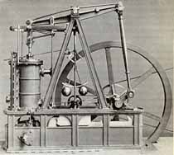
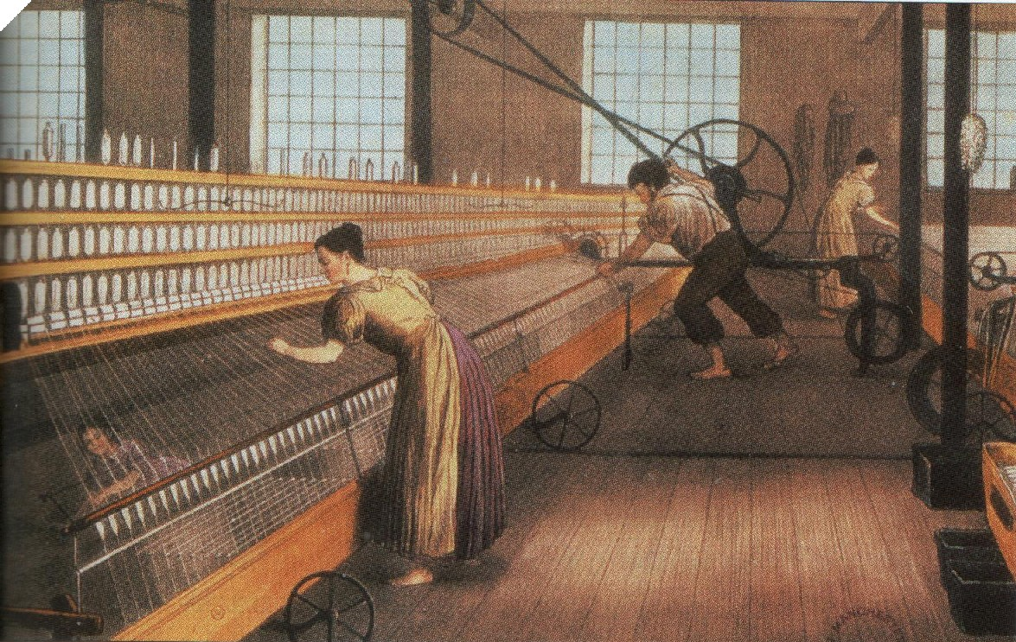
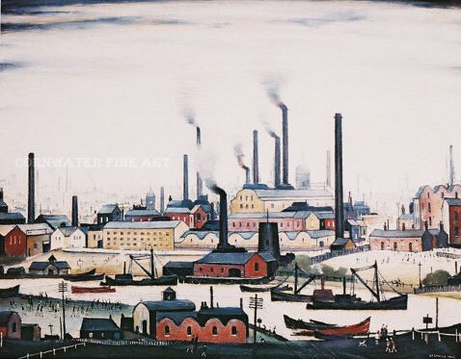
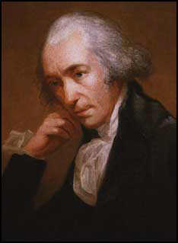
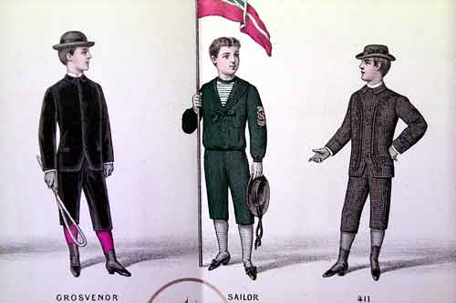
33 DE INDUSTRIËLE REVOLUTIE
De industriële revolutie die in de westerse wereld de basis legde voor een industriële samenleving.
Eerst in Engeland (vanaf circa 1780) in andere Europese landen later, werden ambachtelijke productie en huisnijverheid vervangen door grootschalige gemechaniseerde productie. Deze industrialisatie veranderde de samenleving ingrijpend. Waar fabrieken kwamen, ontstonden grote steden. Op den duur woonden meer mensen in steden dan op het platteland. Er kwamen meer goede goedkope producten, dus meer consumptie. Zo ontstond de consumptiemaatschappij.
WAARDOOR ONTSTOND DE INDUSTRIËLE REVOLUTIE? WAT ZIJN VOORBEELDEN VAN DE INDUSTRIËLE SAMENLEVING?
Engelse mijnbouwers gebruikten al vroeg in de 18e eeuw stoommachines om water op te pompen. De Schotse instrumentenmaker James Watt (1736-1819) verbeterde deze machines op een aantal punten, waardoor ze ook toepasbaar waren in de textielindustrie. Spin- en weefmachines gingen op stoom lopen. Er waren grote hallen nodig om de machines te plaatsen: fabrieken.
Door de industrialisatie kon goedkoper geproduceerd worden, waardoor meer producten toegankelijk werden voor de grote massa, zoals katoenen kleding, die hier in een Engelse advertentie aan de man wordt gebracht.

Slide 21
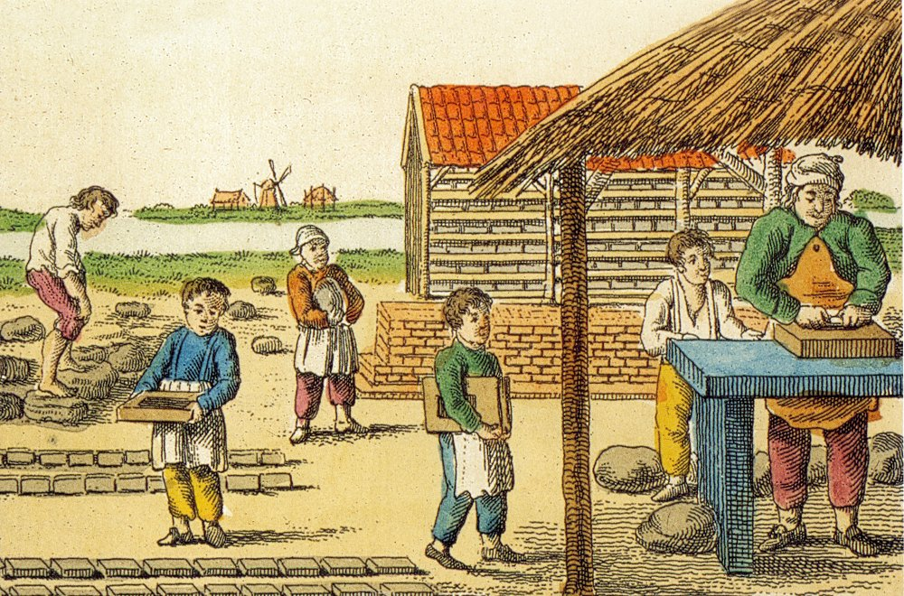
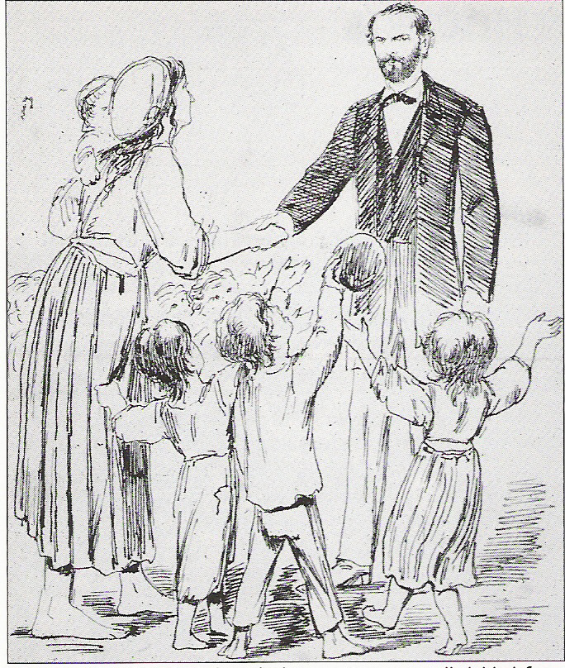
34 DE SOCIALE KWESTIE
Discussies over de ‘sociale kwestie’.
De burgerij in de 19e eeuw kreeg steeds meer oog voor sociale wantoestanden. Door de industrialisatie namen die soms in omvang toe: problemen in de steden, in de fabrieken, tussen lage en hoge klassen. De traditionele aanpak van zulke problemen was liefdadigheid door kerk en particulieren. Nu gingen regeringen zich er actief mee bemoeien. In de politiek ontstond discussie over de vraag hoever deze overheidsbemoeienis moest gaan.
WAT IS EEN VOORBEELD VAN DE SOCIALE KWESTIE?
In 1874 nam het Nederlandse parlement het kinderwetje van Van Houten aan, dat kinderarbeid in fabrieken aan banden legde. Van Houten was een progressieve liberaal, die net als sociaal-democraten de problemen met wetgeving wilde oplossen. Meer conservatieve liberalen en confessionelen vonden dat de overheid niet zover moest gaan. Fabrikanten en arbeiders moesten er vooral zelf uitkomen.
Een voorbeeld was kinderarbeid. Zwaar, eentonig werk en lange werkdagen, stompten kinderen af. Op de afbeelding zie je kinderen werken in een steenbakkerij. In de tweede helft van de 19e eeuw groeiden de protesten tegen kinderarbeid. Onder invloed van liberale ‘verlichte’ denkbeelden was men onderwijs belangrijker gaan vinden. Kinderen moesten naar school, niet naar de fabriek.

Slide 22
35 EMANCIPATIEBEWEGINGEN / VERZUILING
De opkomst van emancipatiebewegingen.
Abraham Kuyper (1837-1920) was leider van de orthodox-protestantse beweging. Om het ‘ware geloof’ tegen de ‘ongelovige liberale staat’ te beschermen, en om zijn beweging sterk te maken, richtte hij in 1878 een eigen universiteit en een jaar later een politieke partij op. Dit was het begin van de emancipatie van othodox-protestanten.
Protestanten en katholieken mochten wel eigen scholen beginnen, maar die werden niet door de staat gefinancieerd. Uit protest tegen deze ‘achterstelling’ deden de protestanten een beroep op de koning om de schoolwet terug te draaien. Ze verzamelden daarbij zoveel mogelijk handtekeningen.
Tot 1887 was het kiesrecht in Nederland beperkt. Daarom gaven ‘liberale heren’ - fabrikanten, bankiers, handelaren, advocaten - de toon aan in regering en parlement. Groepen die zich achtergesteld voelden, gingen zich organiseren om het beter te krijgen. Confessionelen wilden zoveel mogelijk vrijheid om hun geloof te belijden. Vrouwen wilden dezelfde rechten als mannen. Arbeiders wilden algemeen kiesrecht en verdeling van bezit. Uit deze emancipatiebewegingen kwamen de zuilen voort: bevolkingsgroepen die hun overtuiging in georganiseerd verband uitdragen.
WAT IS EEN VOORBEELD VAN EEN EMANCIPATIEBEWEGING?

Slide 23
36 MODERN IMPERIALISME
De moderne vorm van imperialisme die verband hield met de industrialisatie.
Kenmerkend voor het Europese kolonialisme van de 16e en 17e eeuw was het drijven van handel aan kusten vanuit versterkte plaatsen. De binnenlanden lieten de Europeanen meestal ongemoeid. In de 19e eeuw kwam daar verandering in. De opkomende industrie schiep een vraag naar grondstoffen en afzetmarkten. De koloniale mogendheden veroverden gebieden die ze gingen exploiteren en besturen. Deze vorm van kolonialisme wordt ‘modern imperialisme’ genoemd.
WAT IS EEN VOORBEELD VAN HET MODERNE IMPERIALISME?
Op deze kaarten van Azië zie je wat er in de 19e eeuw gebeurt: Europese mogendheden, maar ook Japan, breidden hun invloed uit door inname van steeds meer territorium. In China zie je de vorming van een grote Britse en Russische ‘invloedssfeer’. De Fransen bezetten Indochina (Vietnam en aangrenzende landen). Brits Indië werd uitgebreid. Moderne stoomschepen onderhielden lijnverbindingen.
In 1910 annexeerde Japan Korea. De Japanners wilden grondstoffen en arbeidskrachten voor hun snel groeiende industrie. Tegen de Koreaanse bevolking traden ze zeer hard op. Ze waren bepaald niet geliefd, zoals uit deze Koreaanse tekening blijkt. Links de gouverneur die de Japanners na de annexatie in Korea aanstelden.

